Slide 1
GIORNATA DELLA LINGUA MADRE
Da alcuni anni il nostro Istituto partecipa con il patrocinio della Rete scuola-territorio e il Centro permanente per la pace alla giornata della Lingua madre, per sensibilizzare i bambini al tema del plurilinguismo e vedere come una risorsa la presenza di lingue diverse nella scuola.

Slide 2
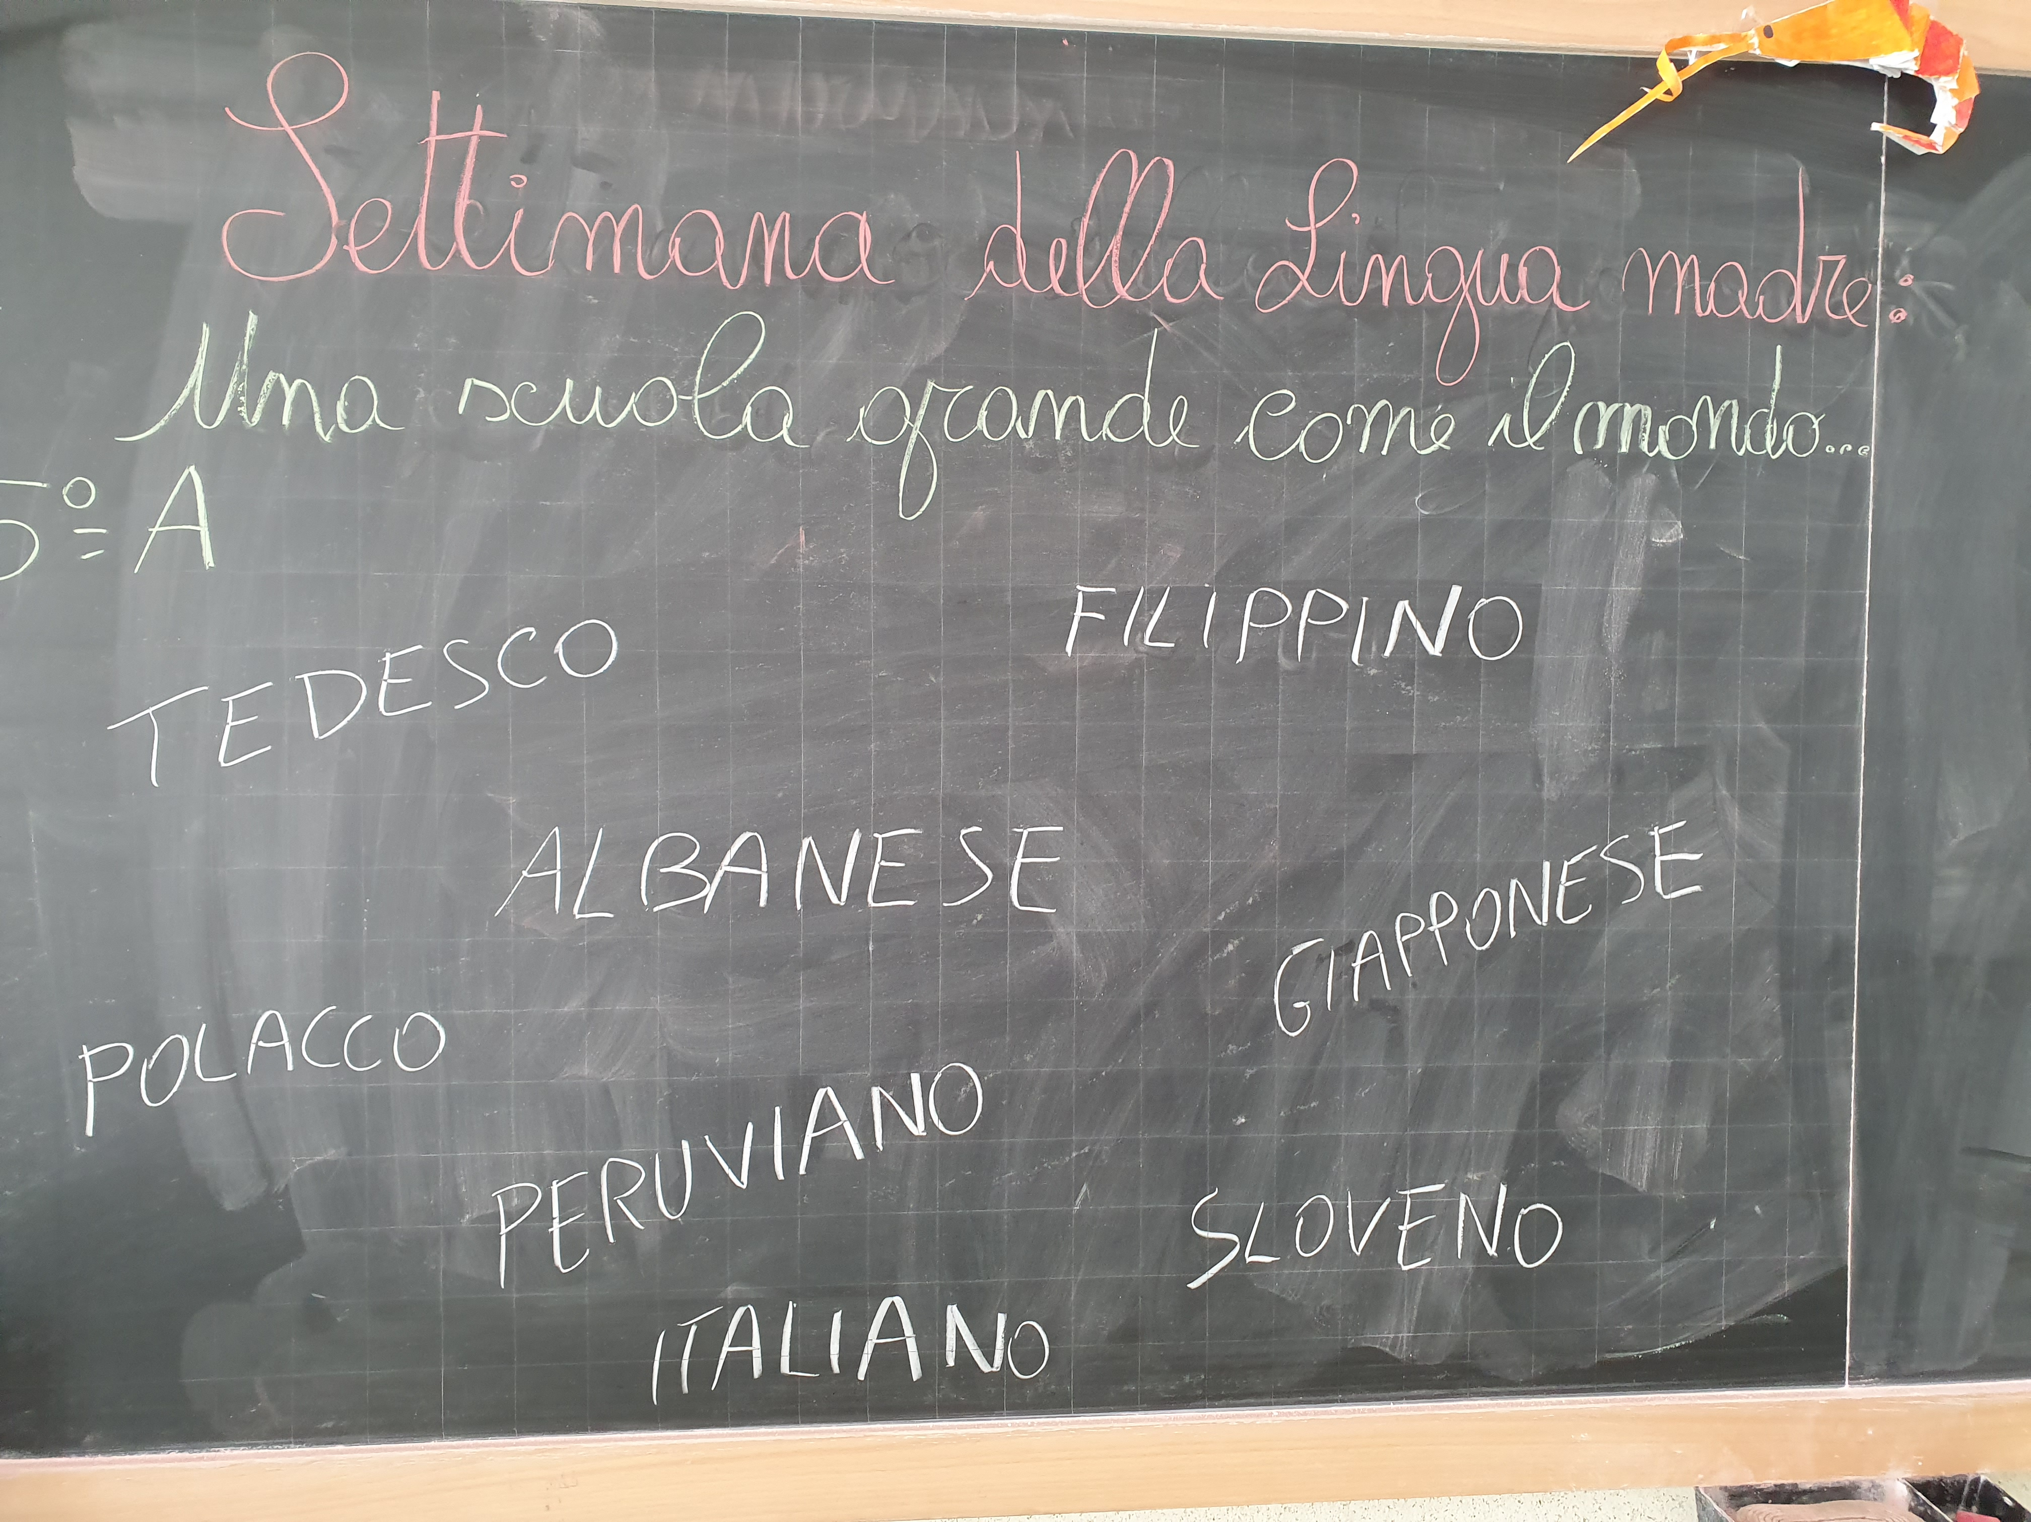
Anno scol. 2019-2020
Prima fase: una ricognizione delle lingue parlate in classe.
Seconda fase: i bambini coinvolgono i genitori chiedendo di imparare giochi, filastrocche, conte...

Slide 3
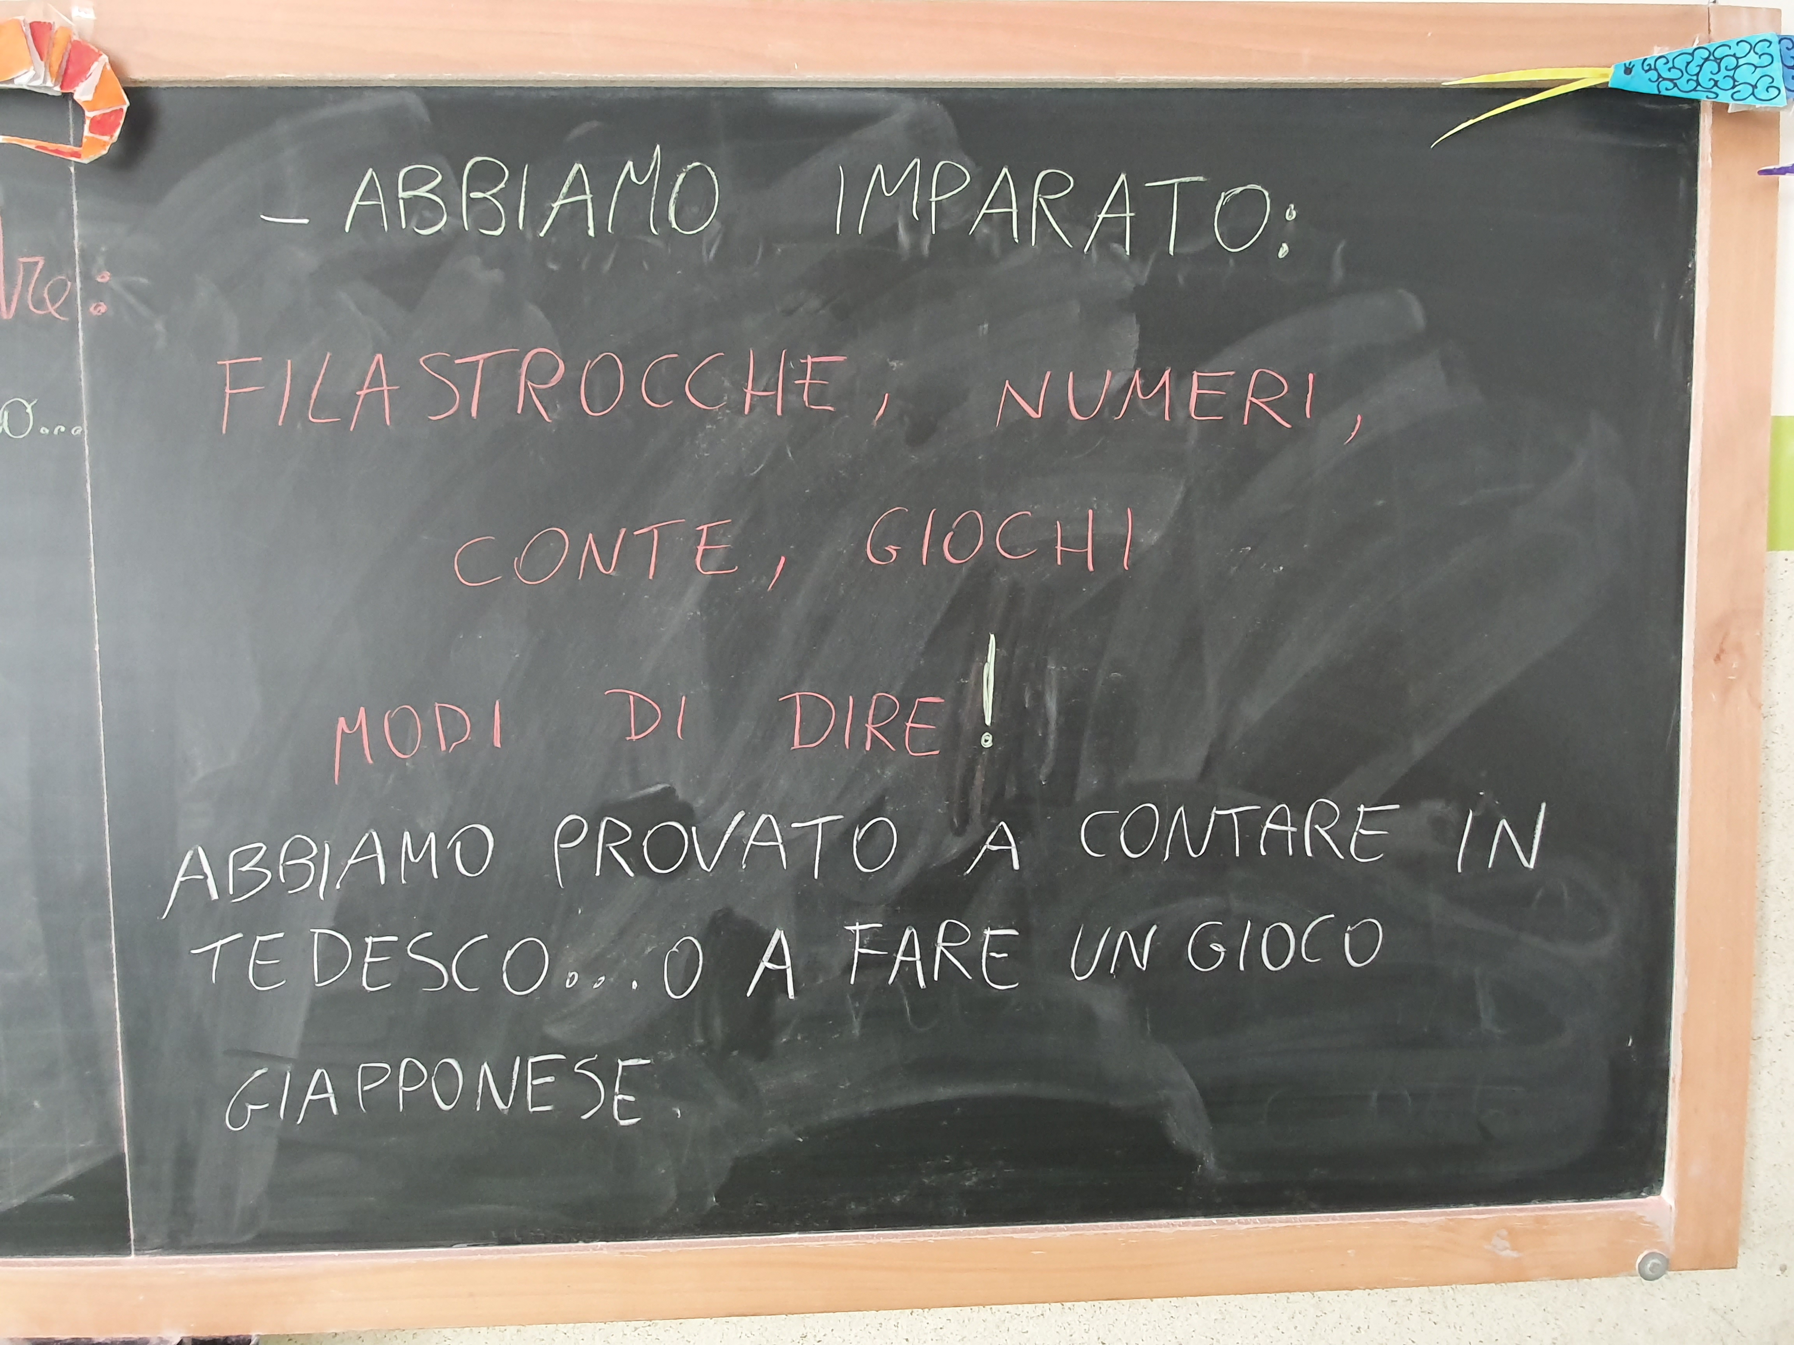
Parte operativa in classe
I bambini si dividono in piccoli gruppi, guidati da un alunno straniero (o con un genitore che parla una lingua diversa dall’italiano) eche insegna loro quello che ha preparato a casa.
Sopo una parte “teorica” i bambini sperimentano i giochi che il compagno ha loro imsgnato, o utilizzano conte e filastrocche per giocare a nascondino.

Slide 4
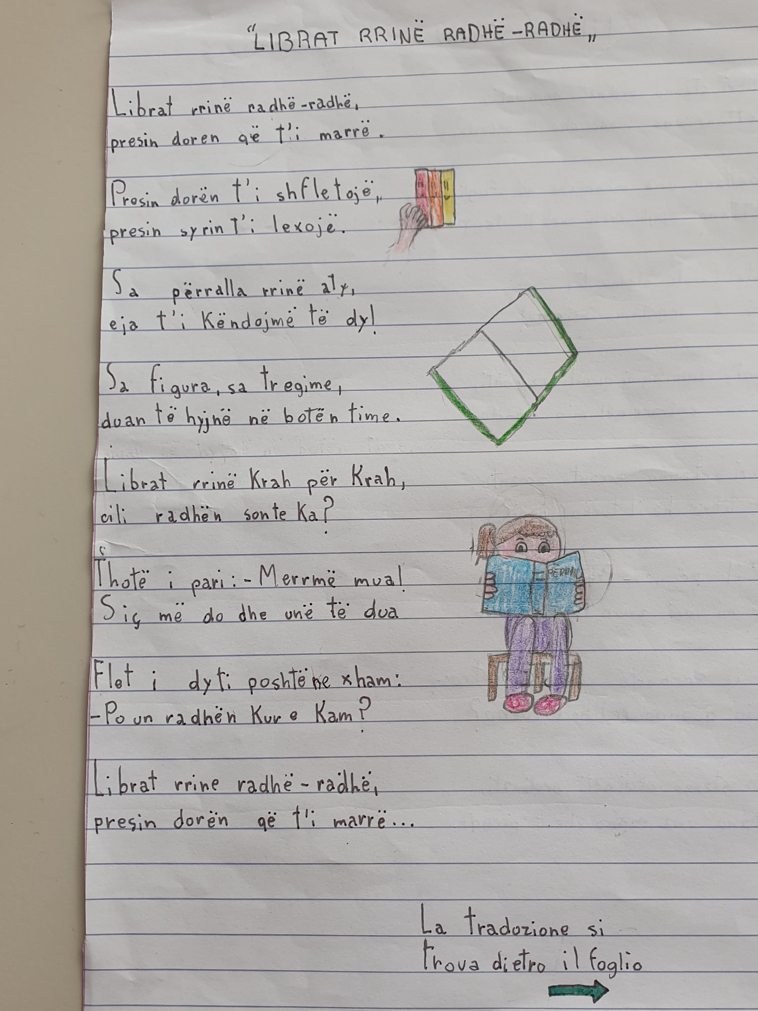
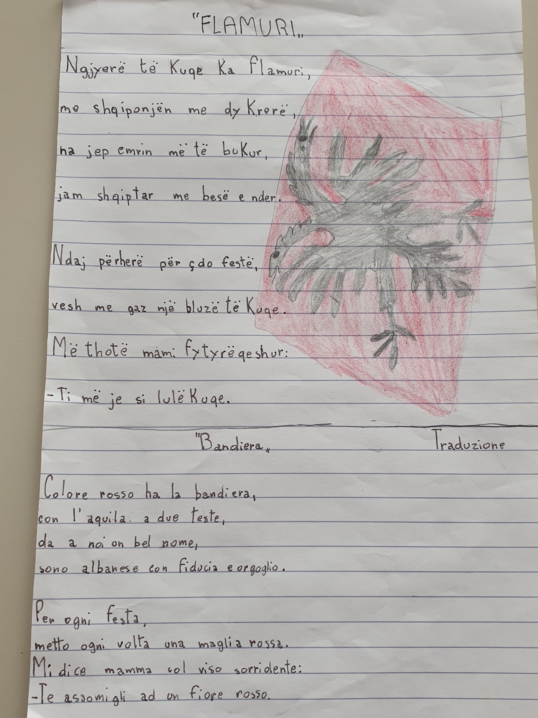
Alcuni esempi scritti dai bambini

Slide 5
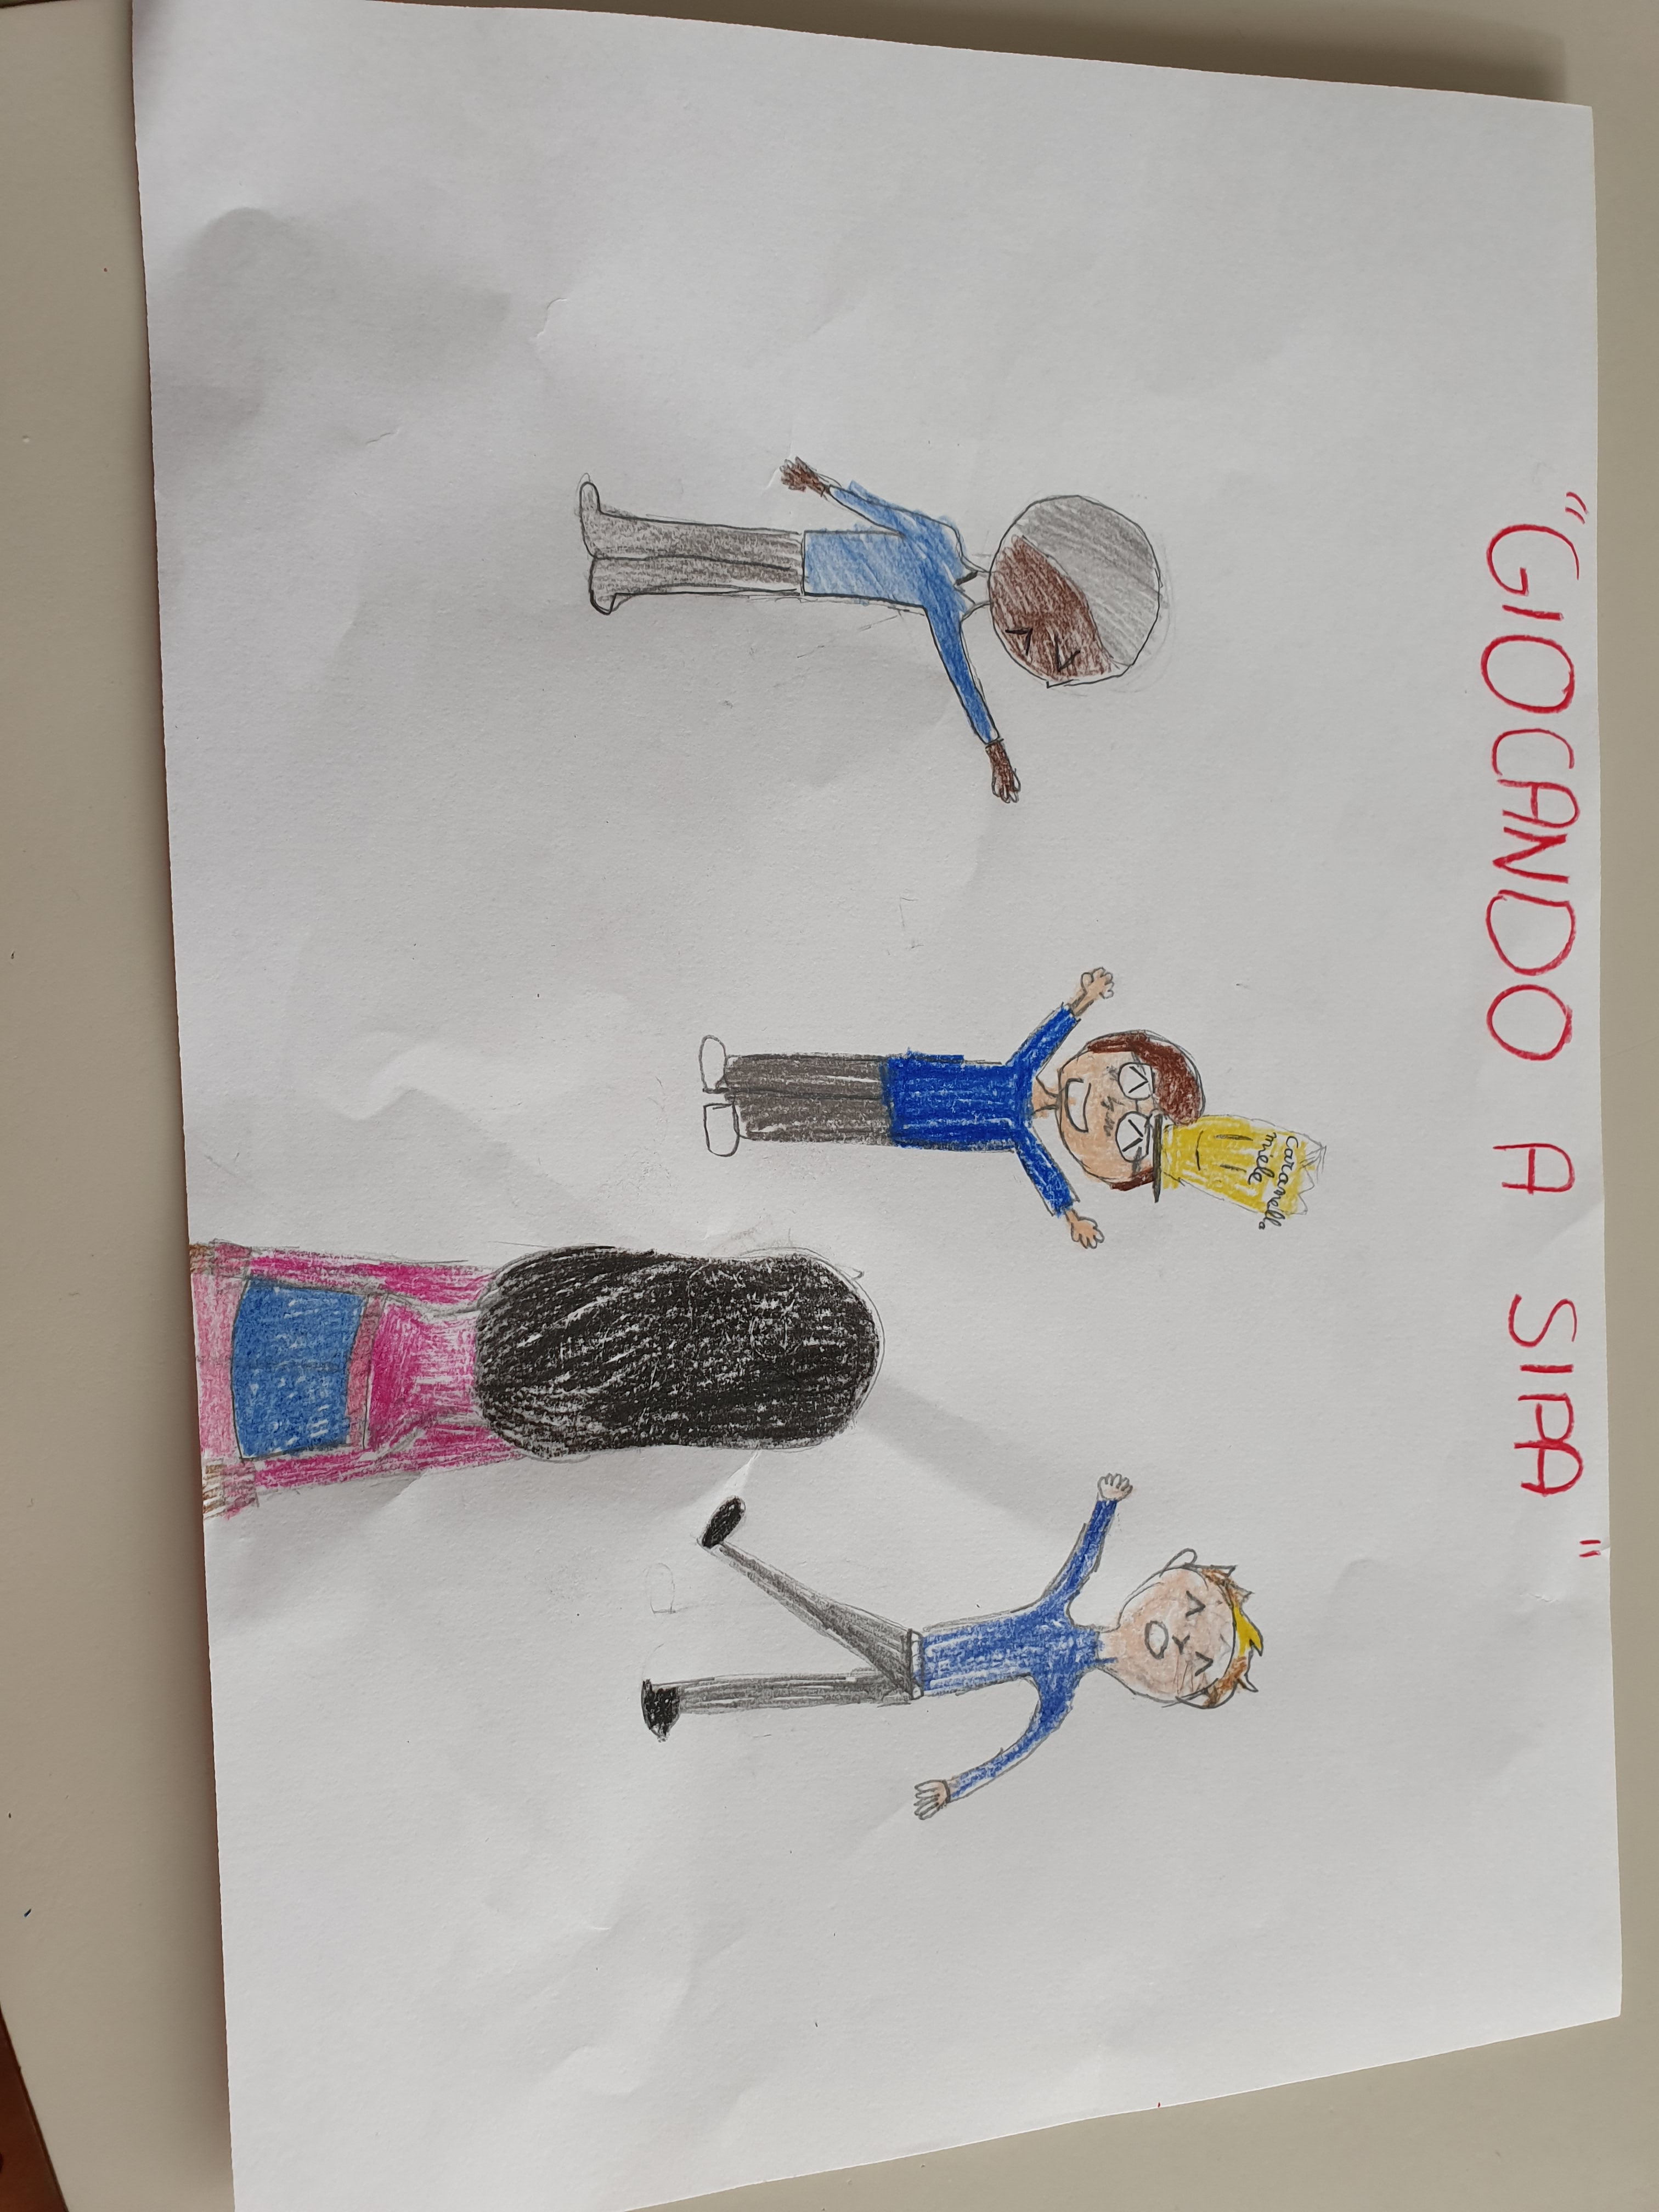
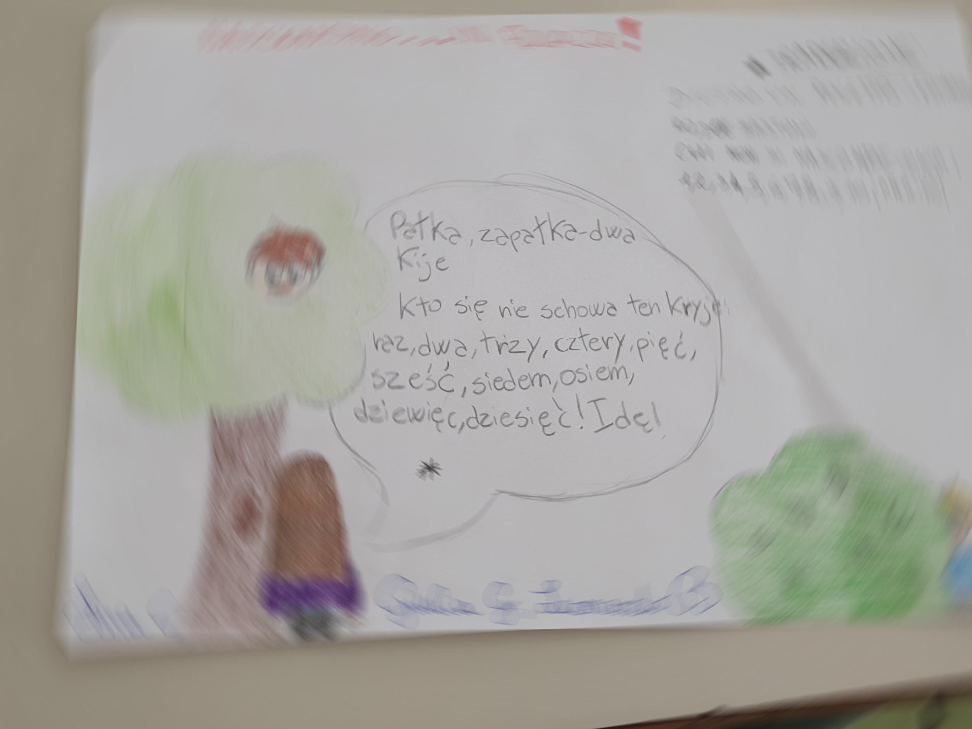
Dopo aver giocato...

Slide 6
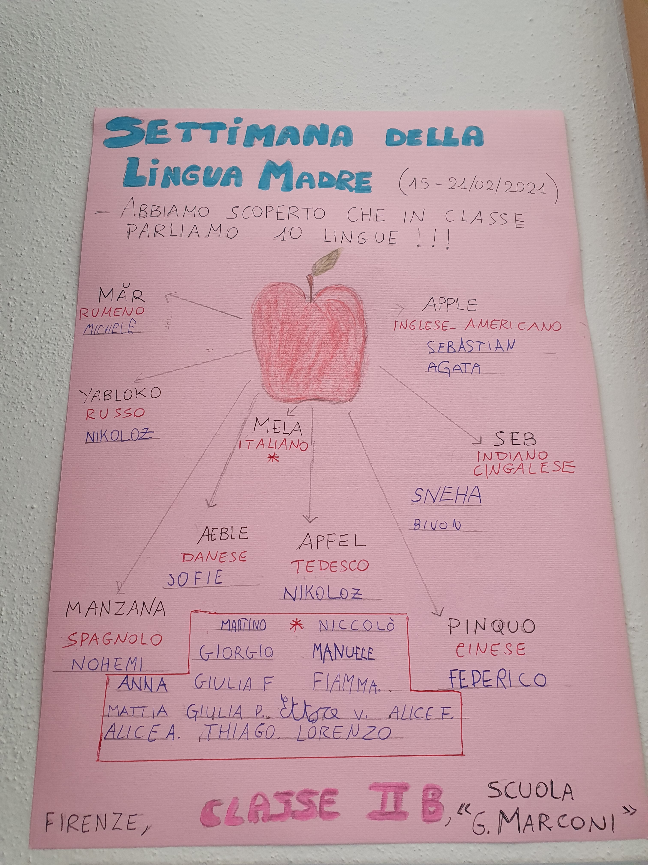
Anno scol. 2020-2021
A causa del Covid-19 non si sono potuti fare lavori di gruppo o invitare i genitori nella scuola, ma le classi 2B e 2D hanno lavorato su una parola che conoscevano tutti nella lingua di origine...

Slide 7
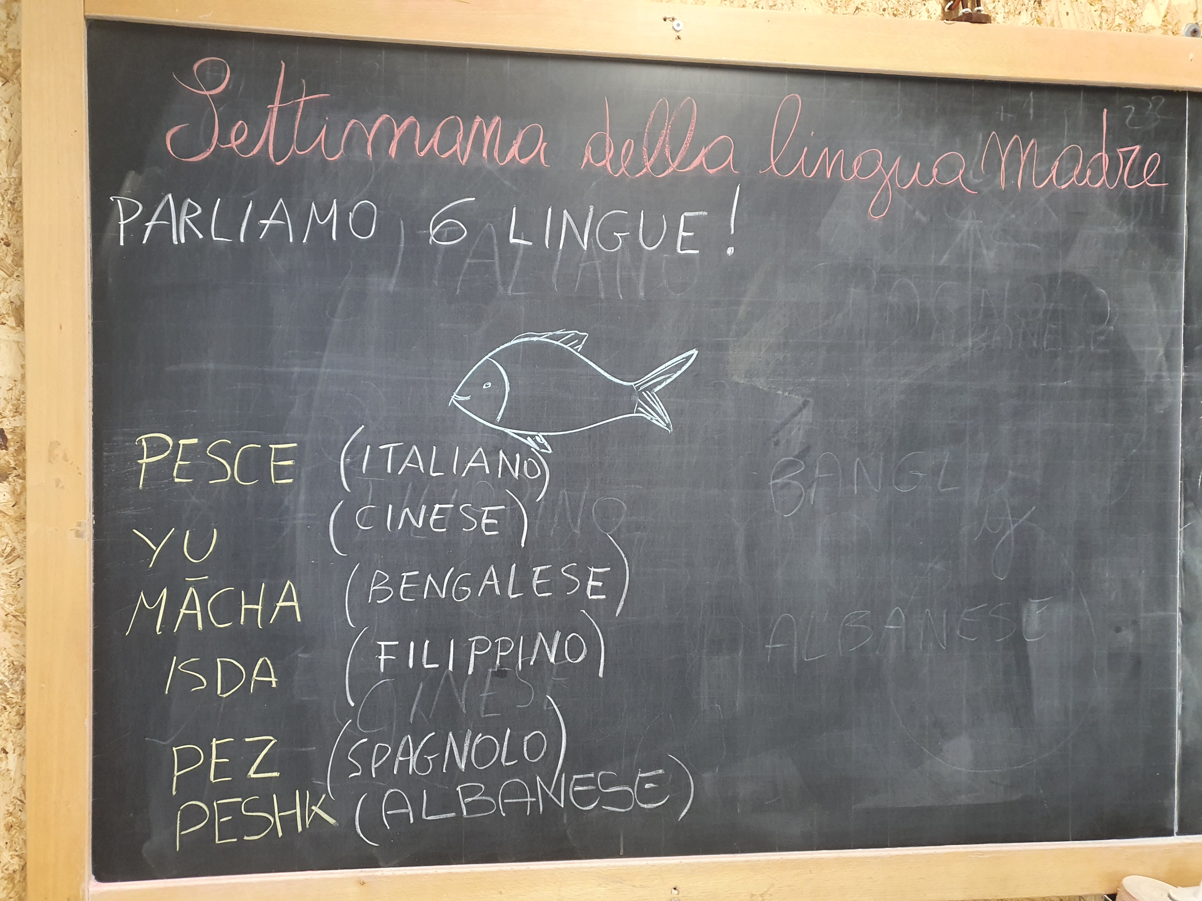
Anche se il lavoro in classe è stato molto più semplice per i bambini è stata comunque una scoperta stimolante!

